Slide 1

Programação - Aula 07
Arrays (Vetores)
Prof. Mário Leite

Slide 2
Sobre Arrays
Até agora foram utilizadas variáveis que só podem armazenar um único valor de cada vez na memória: as variáveis simples, normalmente empregadas na maioria dos programas. Entretanto, ocorrem situações em que há necessidade de armazenar muitos valores; situações especiais em que é preciso armazenar diversos valores de um mesmo tipo de dado, sendo cada um deles referenciado por índices inteiros que o identifica univocamente entre os demais. Nestas situações é necessário utilizar variáveis com características especiais: são as variáveis subscritas; também conhecidas como variáveis indexadas, variáveis compostas homogêneas, arrays ou matrizes. Este tipo de variável define uma estrutura de dados denominada “estrutura homogênea”, uma vez que todos os valores indexados têm que ser de um mesmo tipo de dado. Na prática os arrays podem ser classificados em: unidimensionais (vetores) e multidimensionais (matrizes).

Slide 3
Sobre Vetores
Vetor é um caso particular de matriz: é uma matriz unidimensional; entretanto, este tipo é tratado de uma maneira particular para melhor entendimento de suas funcionalidades. Um vetor pode ser considerado como uma “lista de valores de um mesmo tipo de dado e identificados por um único índice”. A figura 7.1 (próximo slide) mostra um esquema representativo de um vetor V[ ] com seis elementos do tipo inteiro.

Slide 4
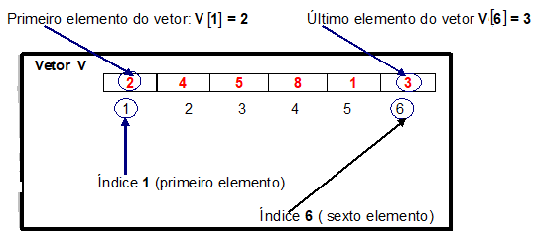
Vetores
A figura 7.1 mostra um esquema de representação de um vetor formando uma “lista” de seis valores numéricos inteiros.
Figura 7. 1- Esquema de um vetor
Os índices é que dão as posições dos elementos no vetor V: 1, 2, 3, 4, 5, 6 (seis elementos: seis posições). Por isto um array (seja matriz ou vetor) são conhecidos, também, como Variáveis Indexadas.

Slide 5
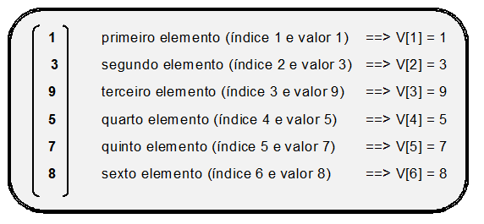
Vetores
Vetor VetNum[ ] com seus elementos
VetNum = [1, 3, 9, 5, 7, 8]

Slide 6
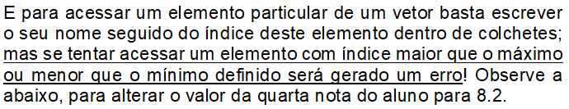
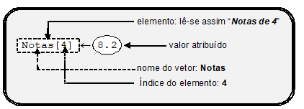
Vetores
Então, Notas[4] é um elemento numérico, do tipo real, que está
sujeito à todas as regras das operações matemáticas.

Slide 7
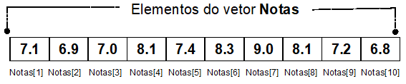
Vetores
Notas de um aluno
Considere o caso de dez notas de um aluno; o esquema da tabela abaixo ilustra tal situação.
Primeiro
Terceiro
Quinto
Sétimo
Nono
Segundo
Quarto
Sexto
Oitavo
Décimo

Slide 8
Análise de um vetor
Declare Notas: array[1..10] de real
Tipo de dado
Faixa de valores
Palavra-chave
Nome do vetor
Palavra-chave
A palavra-chave array indica que a variável é uma variável indexada e não uma variável simples. A faixa de valores dos índices dos elementos do vetor é dada entre colchetes, começando com 1 (menor índice) até 10 (maior índice). Deste modo o vetor terá dez elementos, sendo cada um deles do tipo real.

Slide 9
Lendo e escrevendo elementos do Vetor
Como os vetores são formados por elementos indexados, esses elementos podem ser definidos através de loops (nas estruturas de repetição).
Programa "CriaVetor"
Declare VetNum: array[1..6] de inteiro
j: inteiro
Início
Para j De 1 Até 6 Faça
Escreva("Digite o elemento ", j , ":")
Leia(VetNum[j])
FimPara
FimPrograma
Elemento de índice j do vetor VetNum
Programa "MostraVetor"
Declare VetNum: array[1..6] de inteiro
j: inteiro
Início
Para j De 1 Até 6 Faça
Escreva(VetNum[j]," ")
FimPara
FimPrograma
Os elementos são mostrados em linha com o comando Escreva
2
4
5
8
1
3

Slide 10
Escrevendo elementos do vetor
Programa "MostraVetor"
Declare VetNum: array[1..6] de inteiro
j: inteiro
Início
Para j De 1 Até 6 Faça
EscrevaLn(VetNum[j]," ")
FimPara
FimPrograma
Os elementos são mostrados em coluna com o comando EscrevaLn
2
4
5
8
1
3

Slide 11
Aplicação de Vetores
Ordenação dos elementos de um vetor pelo “Método da Bolha”
Programa "CriaOrdenaVetor"
Declare VetNum: array[1..6] de inteiro
aux, i, j: inteiro
Início
Para i De 1 Até 6 Faça
Escreva("Digite o elemento ", i , ":")
Leia(VetNum[i])
FimPara
//Ordena o vetor pelo “Método da Bolha”
Para i De 1 Até (6-1) Faça
Para j De (i+1) Até 6 Faça
Se(VetNum[i] > VetNum[j}) Então
//Faz a troca das posições
aux ← VetNum[i]
VetNum[i] ← VetNum[j]
VetNum[j] ← aux
FimSe
FimPara
FimPata
FimPrograma
aux é uma variável auxiliar para fazer as trocas, Ela preserva o valor do elemento VetNum[i]; caso contrário as trocas não seriam realizadas.

Slide 12
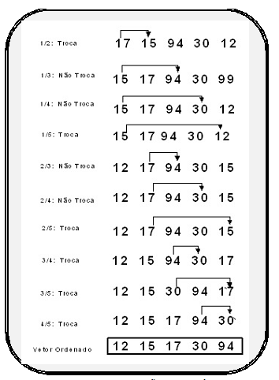
Esquema do “Método da Bolha”

Slide 13
Aplicação de Vetores
Programa "CalculaMedia"
Declare Notas: array[1..10] de inteiro
soma, media: real
j: inteiro
Início
Para j De 1 Até 10 Faça
Escreva("Digite a nota ", j , ":")
Leia(Notas[j])
FimPara
LimpaTela //comando para limpar a tela
soma ← 0.00 //zera o local da soma das notas
Para j De 1 Até 10 Faça
soma ← soma + Notas[j] //acumula a soma
FimPara
Media ← soma/10 //calcula a média
EscrevaLn("Média das notas: ", media)
FimPrograma

Slide 14
Aplicação de Vetores
Programa "MaiorMenorNota"
Declare Notas: array[1..10] de inteiro
maiorNota, menorNota: real
j: inteiro
Início
Para j De 1 Até 10 Faça
Escreva("Digite a nota ", j , ":")
Leia(Notas[j])
Se(j=1) Então
maiorNota ← Notas[j]
menorNota ← Notas[j]
Senão
Se(Notas[j] > maiorNota) Então
maiorNota ← Notas[j]
FimSe
Se(Notas[j] < menorNota) Então
menorNota ← Notas[j]
FimSe
FimSe
FimPara
EscrevaLn("Maior nota :", maiorNota)
EscrevaLn("Menor nota :", menorNota)
FimPrograma
Na primeira nota lida.
A partir da segunda leitura.

Slide 15
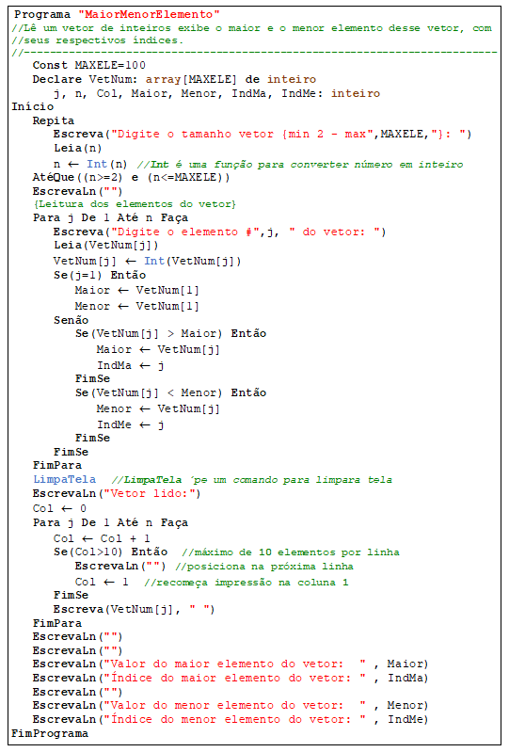
Maior e Menor elemento de um vetor

Slide 16
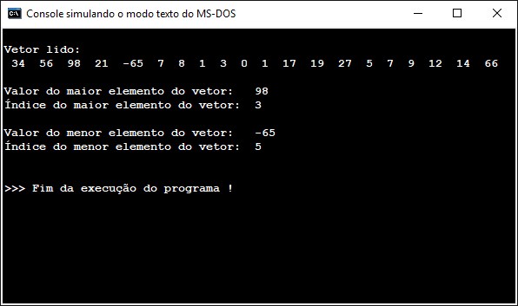
Saída do programa “MaiorMenorElemento”

Slide 17
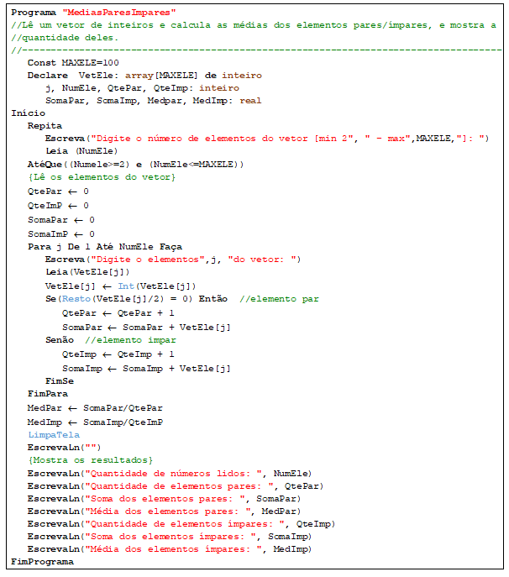
Média dos elementos de um vetor

Slide 18
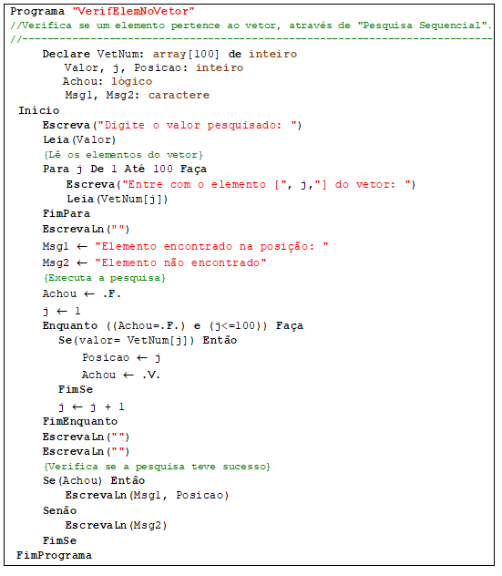
Verificando se é elemento do vetor

Slide 19
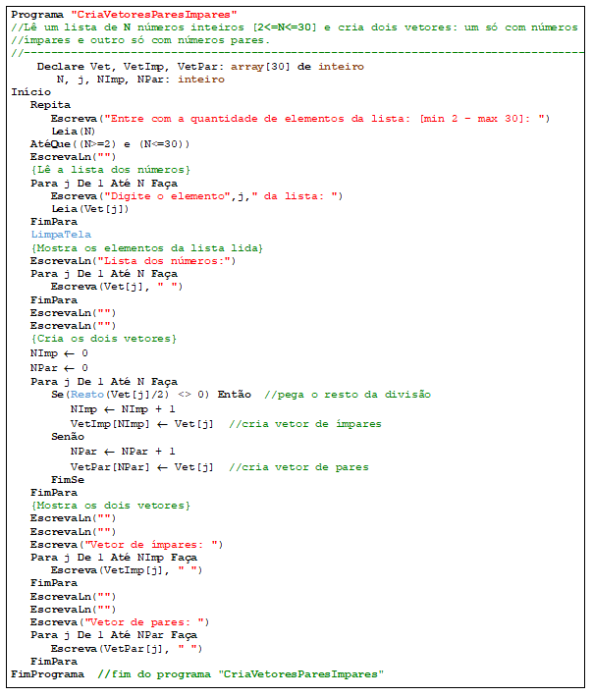
Criando vetores de pares e de ímpares

Slide 20
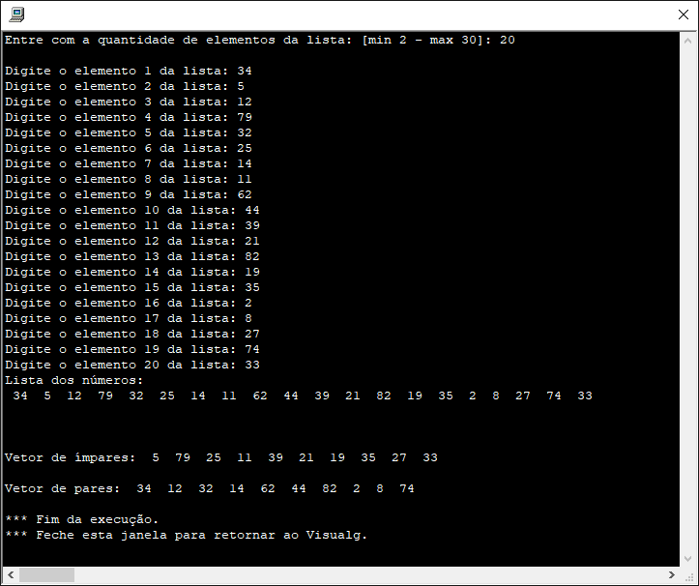
Saída do programa “CriaVetoresParesImpares”

Slide 21

Aula 07 - Resumo

